Slide 1
機械学習 教師なし学習１： 次元の削減
Pythonによる機械学習入門
第１４章

Slide 2
P489
CONTENTS
１４．１ | 次元削減の概要
１４．２ | データの前処理
１４．３ | 主成分分析の実施
１４．４ | 結果の評価
１４．５ | 第１４章のまとめ
１４．６ | 練習問題
１４．７ | 練習問題の解答

Slide 3
P490
１４．１
次元削減の概要
P490～P498
教師あり
学習
回帰
入力データをもとに何か別のデータ（正解データ）を予測する
分類
教師なし
学習
次元削減
たくさんある特徴量を少ない特徴量にまとめる
クラスタリング
似ているデータ同士をグループに分ける
１４．１．１
次元削減とは
P490～P493
次元削減
既存の列データを組み合わせて、新しい列を作ることができる
氏名 | 数学 | 理科
松田 | 80 | 70
浅木 | 85 | 90
工藤 | 70 | 85
国元 | 65 | 60
数学
理系能力
実際に測定できる構成要素
を組み合わせることで
実際には測定できない
概念的な指標
を作成できる
氏名 | 理系能力
松田 | 75
浅木 | 88
工藤 | 80
国元 | 62
理科

Slide 4

P492
国語
英語
社会
数学
理科
もともと５次元だったデータを２次元のデータにすることができる
国語
文系能力
数学
理系能力
英語
理科
社会
氏名 | 国語 | 数学 | 英語 | 理科 | 社会
松田 | 70 | 80 | 75 | 70 | 65
浅木 | 85 | 85 | 85 | 90 | 75
工藤 | 90 | 70 | 65 | 85 | 90
国元 | 65 | 65 | 56 | 60 | 90
文系能力 | 理系能力
70 | 82
80 | 84
84 | 69
72 | 81
次元削減モデル

Slide 5
P493
１４．１．２
主成分分析とは
P493～P498
主成分分析
最も代表的な次元削減の手法
松田
(80, 70)
分布に沿う
ような
新しい軸
理科
理科
70
90
80
各列の相関を考慮して
傾向が似ているかどうかを判断し
１列にまとめる
数学
数学
各列の相関
が強い場合

Slide 6
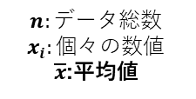

各列の相関
がそんなに
強くない場合
新しい軸にデータを移したとき、新しい軸上でのデータ分散値が最大になるような軸を選ぶ
P494
候補１
候補２
値：21
$$S^{2}＝\frac{1}{n}\sum_{i=1}^{n}{(x_{i}}−\overline{x})^{2}$$
値：7
値：20
候補３
$$n:データ総数$$
$$x_{i}:個々の数値$$
$\overline{x}$:平均値
値：10
値：5
固有ベクトルは
２次元のデータから作成した
場合 [0.7, 0.4]
のなどのように、２個の数値の列で表現できる
新しい軸での分散が大きいほど、
元データの情報を反映している
決定した新しい軸
固有ベクトル
または
主成分
と呼ぶ
新しいの候補の中で、データの分散値が最大になるような軸を選択
数学が60点、理科が50点の人の理系能力
理系能力 = 0.7 * 60 + 0.4 * 50 = 42 + 20 = 62

Slide 7
P498
■ 新しい列（新しい軸）の名称は分析者が考える
■ 新しい列は、すべての既存列から大なり小なり影響を受けている
国語
国語
英語
英語
新列１
新列２
社会
社会
数学
数学
理科
理科

Slide 8
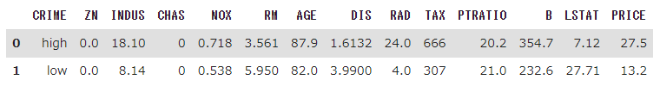
P499
１４．２
データの前処理
P499～P501
１４．２．１
データの読み込み
P499～P499
コード14-1 データの読み込み
# pandasのインポート
import pandas as pd
# Boston.csvの読み込み
df = pd.read_csv('Boston.csv')
# 先頭2行の表示
df.head(2)
実行結果

Slide 9
P285
Boston.csv
CRIME | ZN | INDUS | CHAS | NOX | RM | AGE | DIS | RAD | TAX | PTRATIO | B | LSTAT | PRICE
high | 0 | 18.1 | 0 | 0.718 | 3.561 | 87.9 | 1.6132 | 24 | 666 | 20.2 | 354.7 | 7.12 | 27.5
low | 0 | 8.14 | 0 | 0.538 | 5.95 | 82 | 3.99 | 4 | 307 | 21 | 232.6 | 27.71 | 13.2
very_low | 82.5 | 2.03 | 0 | 0.415 | 6.162 | 38.4 | 6.27 | 2 | 348 | 14.7 | 393.77 | 7.43 | 24.1
low | 0 | 21.89 | 0 | 0.624 | 6.151 | 97.9 | 1.6687 | 4 | 437 | 21.2 | 396.9 | 18.46 | 17.8
high | 0 | 18.1 | 0 | 0.614 | 6.98 | 67.6 | 2.5329 | 24 | 666 | 20.2 | 374.68 | 11.66 | 29.8
データの各列の意味
列名 | 意味
CRIME | その地域の犯罪発生率（high, low, very_low）
ZN | 25000平方フィート以上の住居区画の占める割合
INDUS | 小売業以外の商業が占める面積の割合
CHAS | チャールズ川の付近かどうかによるダミー変数（１：川の周辺、０：それ以外）
NOX | 窒素酸化物の濃度
RM | 住居の平均部屋数
AGE | 1940年より前に建てられて物件の割合
DIS | ボストン市内の５つの雇用施設からの距離
列名 | 意味
RAD | 環状高速道路へのアクセスしやすさ
TAX | 10000ドルあたりの不動産税率の総計
PTRATIO | 町ごとの教員１人当たりの児童生徒数
B | 町ごとの黒人の比率（Bk）を次の式で表したもの。1000（Bk - 0.68）^{２}
LSTAT | 人口における低所得者の割合
PRICE | その地域の住宅平均価格

Slide 10

P499
１４．２．２
欠損値の確認
P499～P500
コード14-2 平均値で欠損値を穴埋めする
# 列ごとの平均値で欠損値の穴埋め
df2 = df.fillna(df.mean())
１４．２．3
ダミー変数化
P500～P500
コード14-3 CRIME列のダミー変数化
# CRIME列をダミー変数化
dummy = pd.get_dummies(df2['CRIME'], drop_first = True)
# df2とdummyを列方向に結合
df3 = df2.join(dummy)
# 元のCRIMEを削除
df3 = df3.drop(['CRIME'], axis = 1)
# データフレームを表示
df3.head(2)
実行結果

Slide 11
P499
１４．２．４
データの標準化
P500～P501
コード14-4 データの標準化
# 標準化モジュールをインストール
from sklearn.preprocessing import StandardScaler
# 中身が整数だと、fit_transformで警告になるので、
# float型に変換（省略可能）
df4 = df3.astype('float')
# 標準化
# StandardScalerインスタンスを生成
sc = StandardScaler()
# 標準化する
sc_df = sc.fit_transform(df4)

Slide 12
P499
１４．３
主成分分析の実施
P502～P506
１４．３．１
モジュールのインポート
P502～P502
コード14-5 モジュールのインポート
# 主成分分析モジュール PCA をインポート
from sklearn.decomposition import PCA
１４．３．２
モデルの作成
P502～P506
コード14-6 モデルの作成
白色化
# モデル作成
model = PCA(n_components = 2, whiten = True)
白色化
白色化を行うと各列の関係は無相関になり、各列の平均値が０、標準偏差が１になる
固有ベクトル数
固有
ベクトル
軸上のデータの分散値が
最大になるような軸
固有
ベクトル数
新たな軸をいくつ見つけるか
既存列をいくつの「新たな列」にまとめるか

Slide 13
P504
モデルの作成
PCA( n_components=整数, whiten=真偽値 )
※ PCAは sklearn.decomposition からインポート済み
※ n_components は利用する新規の軸の個数
※ whiten=True で、次元削減の結果の白色化を行う。False だと行わない。
コード14-7 モデルに学習をさせる
# モデルに学習させる
model.fit(sc_df)
コード14-8 第１軸と第２軸の固有ベクトル
# 新規の第１軸（第１主成分とも呼ぶ）の固有ベクトル
print( model.components_[0] )
print('-----')
# 新規の第2軸（第2主成分とも呼ぶ）の固有ベクトル
print(model.components_[1])
実行結果
[-0.2258543 0.35923465 0.04220985 0.3499321 -0.19485285 0.29792086
-0.29980115 0.30726517 0.32822012 0.16246983 -0.18251937 0.27543839
-0.2018449 0.03831172 -0.31492126]
-----
[-0.1533893 0.02835867 0.19795373 0.13817925 0.4047141 0.20058802
-0.29340246 -0.1027543 -0.11546952 -0.34046929 0.05661836 -0.17845386
0.44390529 0.42253976 -0.27716437]
要素数１５＝sc_dfの列数

Slide 14
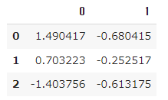
P505
コード14-9 既存の sc_df を新しい２つの軸に当てはめる
# 既存の sc_df を新しい２つの軸に当てはめる
new = model.transform(sc_df)
# データフレーム化する
new_df = pd.DataFrame(new)
# 表示
new_df.head(3)
実行結果
新しい２つの軸に当てはめたデータ
学習済みの新規の軸にデータを当てはめる（主成分得点の計算）
モデル変数.transform(表データ)
※ 表データはデータフレームや、numpy の ndarry
※ モデル変数は、事前に fit メソッドで学習
※ 戻り値は numpy であり、左列から順に最適な軸が選んでいる

Slide 15
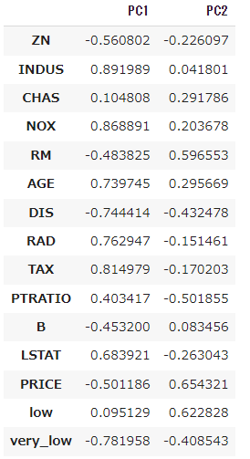
P507
１４．４
結果の評価
P507～P521
１４．４．１
主成分負荷量の確認
P502～P502
主成分負荷量
新しい列と既存の列との相関関係を考えるとき使用
PC1ともとの列の
相関係数
コード14-10 新しい２列ともとの列を結合
実行結果
# カラム名の設定
new_df.columns = ['PC1', 'PC2']
# 標準化済の既存データ（numpy)をデータフレーム化
df5 = pd.DataFrame(sc_df, columns = df4.columns)
# 2つのデータフレームを列方向に結合
df6 = pd.concat([df5, new_df], axis=1)
PC2ともとの列の
相関係数
コード14-11 主成分負荷量の計算
df_corr = df6.corr() # 相関係数の計算
df_corr.loc[:'very_low', 'PC1':]
インデックスが very_low より上にある行(very_low含む)
PC1列より右の列(PC1含む)

Slide 16
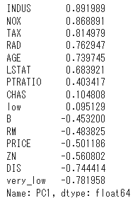
P509
コード14-12 相関係数を大きい順に並べ替える
# わかりやすいように変数に代入
pc_corr = df_corr.loc[:'very_low', 'PC1':]
# PC1列を降順にソート
pc_corr['PC1'].sort_values(ascending = False)
「都会度」
「市街地としての発展度合い」
などの指標に
まとめられる
実行結果
商業施設の割合
(INBUS)
正の相関
窒素化合物
(NOX)
正の相関
第１列
不動産税率
(TAX)
正の相関
雇用施設との距離
(DIS)
負の相関
正の相関
古い住居の割合
(AGE)

Slide 17
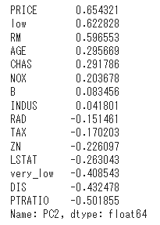
P509
コード14-13 第２列の相関を確認
# PC2列を降順にソート
pc_corr['PC2'].sort_values(ascending = False)
実行結果
平均家賃
(PRICE)
正の相関
第２列
平均部屋数
(RM)
正の相関
犯罪発生率が低い
(low)
正の相関
「住環境の良さ」として
まとめられる

Slide 18
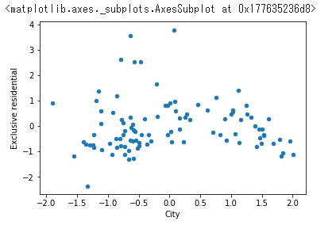
P513
コード14-14 新しい列の散布図
# 新しい列名
# 「都市の発展度合い」と「住環境の良さ」
col = ['City', 'Exclusive residential']
# 列名の変更
new_df.columns = col
# 散布図
new_df.plot(kind = 'scatter', x = 'City',
y = 'Exclusive residential')
実行結果

Slide 19
P514
１４．４．２
最適な列の個数 ―寄与率―
P514～P521
主成分分析の本来の目的
新規列の個数を少なくして簡潔にデータを表す
トレードオフの関係
新規の列が元データの情報を反映すること
最適な新規列の個数を考慮する必要がある
元のデータの情報量の70％～80％程度反映するように列の個数を選ぶ
新列１
一番最適な列
分散値１００
国語 | 数学 | 英語
新列２
２番目に最適な列
分散値８０
理論上は元データの
列の数だけ新規の列を作れる
新列３
３番目に最適な列
分散値７０

Slide 20
P515
n_components を指定しないと、新規の軸はすべてデフォルトで作られる
コード14-15 新規の軸をすべて用意する
# 主成分分析モデルを生成
model = PCA(whiten = True)
# 学習と新規軸へのデータの当てはめを一括で行う
tmp = model.fit_transform(sc_df)
# 次元の表示
tmp.shape
実行結果
(100, 15)
新しい列でのデータの分散値は、元データを反映している情報量
と解釈することができる
新列１
一番最適な列
分散値１００
国語 | 数学 | 英語
寄与率：100/(100+80+50)
元データの分散の全体
（各列ごとの分散の合計値）と、
新しい列の分散の比率を調べる
新列２
２番目に最適な列
分散値８０
寄与率：80/(100+80+50)
新列３
３番目に最適な列
分散値5０
寄与率
新規の列がもとのデータの全情報量のうち何％ほど反映しているかを表す尺度
寄与率：50/(100+80+50)

Slide 21

P517
コード14-16 寄与率を表示する
# 寄与率
model.explained_variance_ratio_
第２列の寄与率
実行結果
第１列の寄与率
元データの80％を反映させるように、新規の列を選びたい
元データの41%を
第１列だけで
反映することができる
最適な第１列から順々に寄与率を足していくと
0.41102789+0.14484698+0.10192698+0.06448954+0.06233684+0.05810331
=約0.85
第６列で、目標の80％を突破
第N列の累積寄与率
第１列～第N列の寄与率の合計

Slide 22
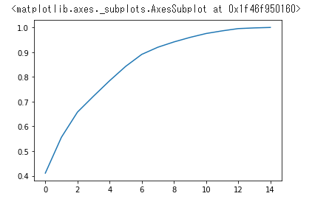
P518
コード14-17 累積寄与率
# 寄与率のデータ集合
ratio = model.explained_variance_ratio_
# 第N列までの累積寄与率を格納するリスト
array = []
for i in range(len(ratio)):
# 累積寄与率の計算
ruiseki = sum(ratio[0:(i+1)])
# 累積寄与率の格納
array.append(ruiseki)
# 第N列の累積寄与率を折れ線グラフ化
pd.Series(array).plot(kind = 'line')
実行結果

Slide 23
P519
コード14-18 情報量のしきい値を設定して必要な列数を求める
# 累積寄与率のしきい値
thred = 0.8
for i in range(len(array)):
# 第(i + 1)列の累積寄与率がthredより大きいかチェック
if array[i] >= thred:
print(i + 1)
break
実行結果
６
コード14-19 新規の列を６つ設定してモデルに学習させる
# もとのデータの全情報の80%を賄うために、新規の列を６つに設定
model = PCA(n_components=6, whiten = True)
# 学習
model.fit(sc_df)
# 元データを新規の列（6列）に当てはめる
new = model.transform(sc_df)

Slide 24
P520
コード14-20 ６列のデータをCSVファイルに保存
# 列名の指定
col = ['PC1', 'PC2', 'PC3', 'PC4', 'PC5', 'PC6']
# 主成分分析の結果をデータフレームに変換
new_df2 = pd.DataFrame(new, columns = col)
# データフレームをcsvファイルとして保存
new_df2.to_csv('boston_pca.csv', index = False)
分散と寄与率
・新規の列（軸）での分散
モデル変数.explained_variance_
・寄与率
モデル変数.explained_variance_ratio_
※ 戻り値は numpy
※ ０番目から順に 新機軸１，新機軸２、・・・と続く
データフレームのCSV保存
df.to_csv( ‘ファイル名’, index=ブール値)
※ index=Trueとすると、インデックスもCSVファイルに掃き出される

